Slide 1
DYNED BİLGİLENDİRME TOPLANTISI
2015-2016

Slide 2
Dil öğrenme bir beceri edinme sürecidir ve pratik gerektirir.

Slide 3
Beceri Kazanma Süreci

Slide 4
DİL BECERİSİNİ GELİŞTİRMEDE DYNED
DynEd yazılımında bulunan Tutor, her sınıf ve her öğrenci için tamamlama yüzdesi, çalışma sıklığı, sınav sonuç seviyesi ve ses kaydetme gibi yazılım özelliklerinin sonuçlarına göre öğrencilerin çalışma verilerini inceleyerek geliştirme önerilerinde bulunur.
DynEd'in Tutor yazılımı kullanıcılara çalışmaları sırasındaki davranışları hakkında yazılı bir rapor ve not vererek daha verimli bir öğrenim için yapılması gerekenleri belirtmektedir.

Slide 5
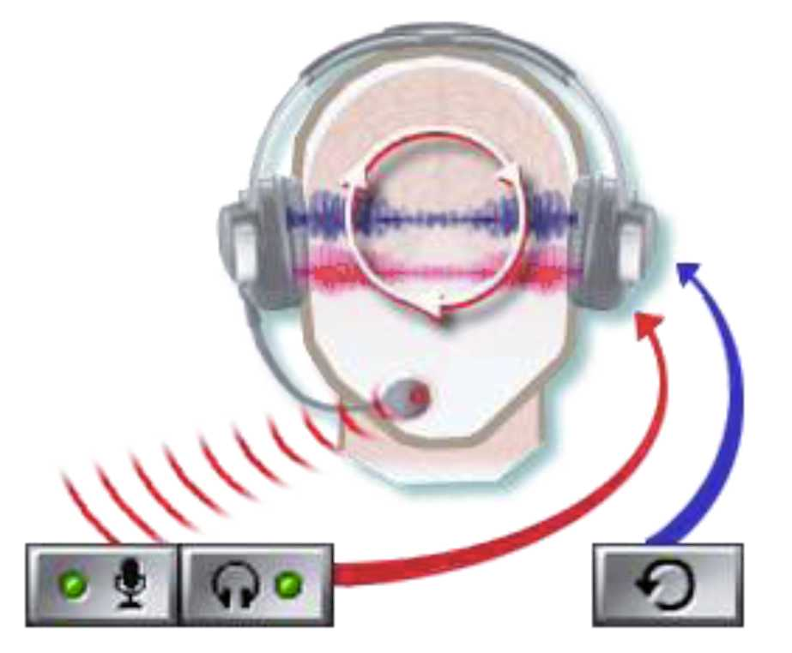
Dyned ayrıca dil öğrenimi için gereken düzenli ve sık tekrar çalışmalarına olanak sağlamaktadır

Slide 6
Nörobilimsel / Beyin Temelli Yaklaşım
Bilinçaltı öğrenme becerileri
İngilizceyi kalıcı hafızaya yerleştirerek öğretme
En kısa zamanda akıcı İngilizce konuşma becerisi kazandırma

Slide 7
Dyned eba şifre güncelleme işlemleri
Okulunuzda çalışan İngilizce öğretmenlerinin Mebbis şifresi
Okulunuzdaki İngilizce öğretmenlerinin ders saatlerinin e-okul sistemine kayıtlı olması
Okulunuzda İngilizce dersine giren öğretmen ücretli ise (mebbis şifresi olmadığından) bu öğretmenlerin güncellemelerini Dyned den sorumlu müdür yardımcılarının yapması
Dyned programının okuldaki bilgisayarlarda kurulu olması gereklidir

Slide 10
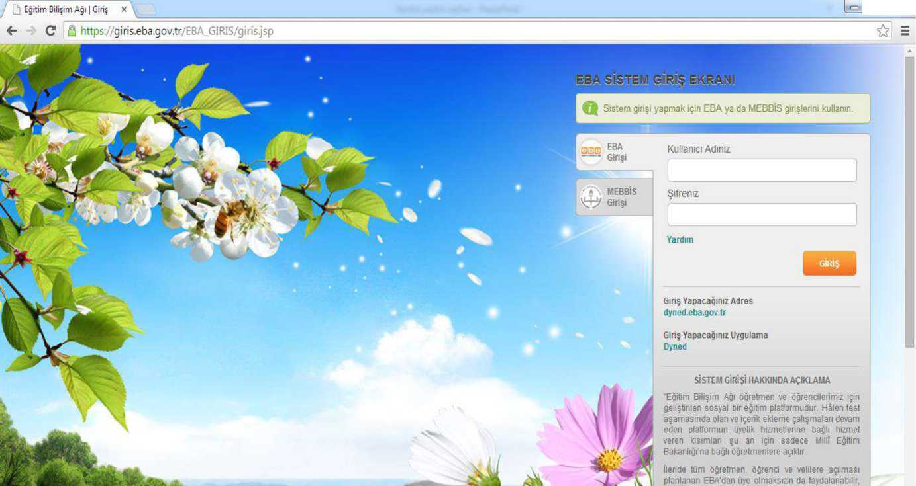

Slide 11
Ekranda yer alan "Sınıflarımı Güncelle" butonunu tıklıyoruz.
Şifrenizi bu sekmeden değiştirebilirsiniz

Slide 13
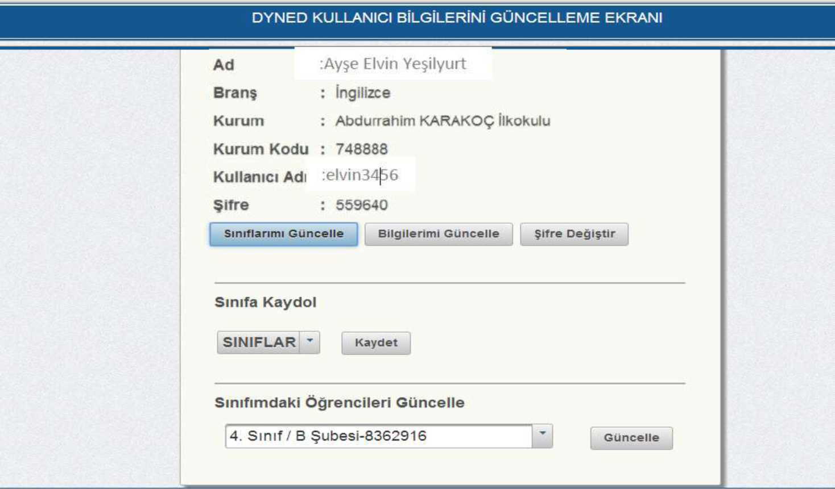

Slide 19
Açılan sayfada dosya
Butonunu tıklıyoruz

Slide 20
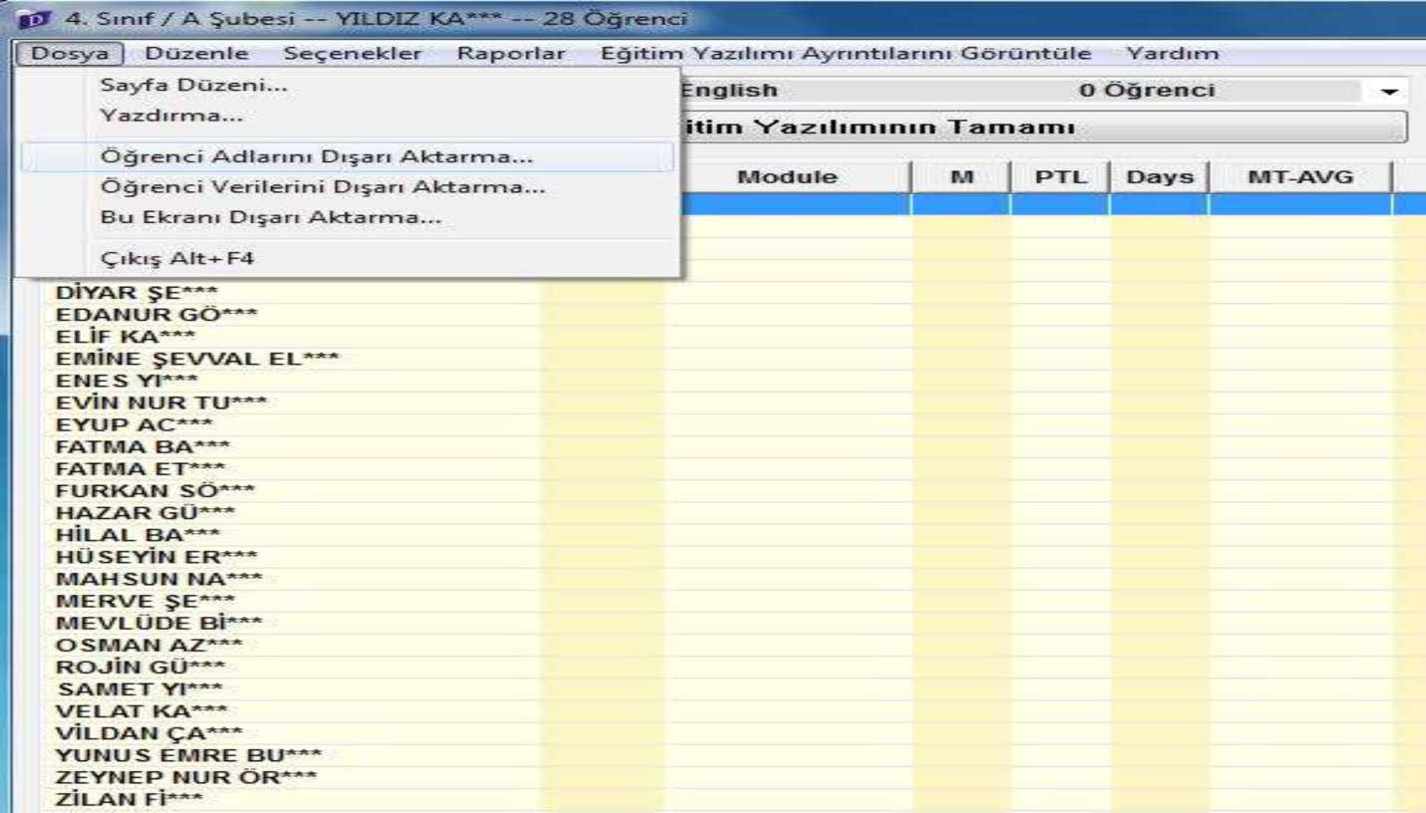

Slide 21
Tüm öğrenciler seçeneği otomatik olarak seçili gelecektir.
Aksi halde kendimiz bu seçeneği tıklıyoruz ve Tamam butonuna basıyoruz

Slide 22
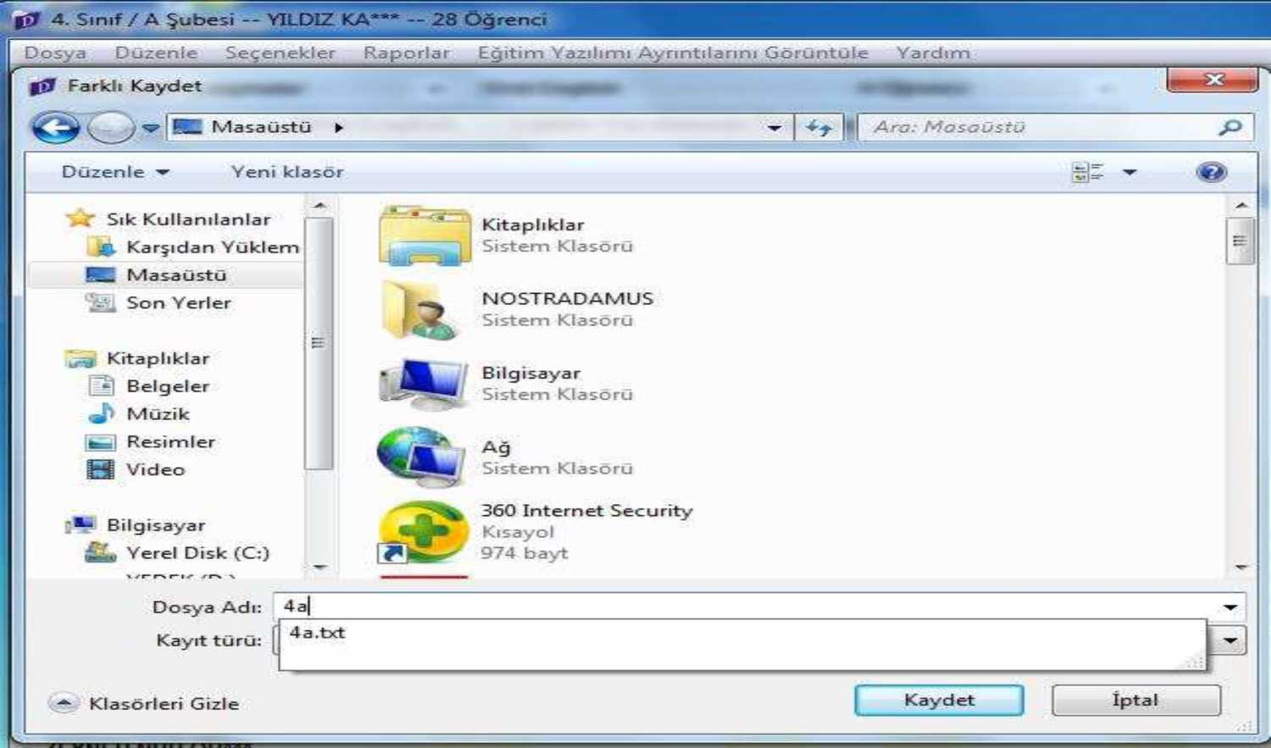

Slide 24
Bir şubedeki öğrencilerinize ait Oturum Açma Kimliği ve Şifre alma işlemini gerçekleştirdiniz
Diğer şubelerdeki öğrencilerinize ait oturum açma kimliği ve şifre alma
işlemlerini de gerçekleştirmeyi unutmayınız.

Slide 25
Oturum açma kimliği ve şifrelerini aldığınız öğrencilerin DynEd siteminde
çalışabilmeleri için sistemdeki eğitimlerin öğrenci kullanıma açılması gereklidir.
Bu işlemi yapmak için

Slide 32
Dyned ile ilgili sorularınız için:
Nazife NUSRAN
Eğitimden sorumlu dyned il koordinatör yardımcısı
İrtibat : Çanakkale Milli Eğitim Ek Hizmet Binası Arge Bölümü
Dahili Telefon: 2129453
mail: naz.nusran@gmail.com

